Slide 1
Verktyg för
bedömning av
fenomenbaserad inlärning

Slide 2
Anvisning för användning av verktygen
Modifiera inte de ursprungliga filerna, utan ladda ner verktygen på din egen dator för modifiering.
Utvecklingstjänsterna inom fostrans- och utbildningssektorn vid Helsingfors stad har inom projektet för modellering av fenomenbaserad inlärning utvecklat en samling verktyg, med hjälp av vilka grundskolelevers inlärning bättre kan följas upp och bedömas. Verktygen omfattar verktyg för både lärare och lärande och fungerar både i digitala (0365 och Google) och fysiska miljöer. Verktygen är fritt tillgängliga för alla och får modifieras så att de lämpar sig för användningsområdet.
Notes:
om verktygens lämplighet för 0365 och Google-miljöer?

Slide 3
Bedömningsverktyg för fenomeninlärningens olika skeden
Processens längd är flera veckor
MÅL
DELAKTIGHET
BEDÖMNING
Lärare
Ämnesspecifika mål för kartläggning ur läroplanen
Väljer fenomen och definierar huvudmål för fenomenet
Inleder tillsammans undervisningen i fenomenet
Träffar tillsammans de lärande minst en gång under processen och styr fenomenet inom sina egna läroämnen.
Bestämmer fenomenet tillsammans
Halvtidsutvärdering av fenomenprocessen (s. 23–25)
Bedömning av processen (s. 23–25)
Ämnesspecifika mål (s. 4–7)
Mål för mångsidig kompetens (s. 10–19)
Bedömning av fenomenprocessen (s. 22–25)
Slutbedömning (s. 8)
MÅL
DELAKTIGHET
BEDÖMNING
Lärande
Bedömning av mångsidig kompetens (s. 16 och 20)
Mål för fenomenprocessen (s. 23–25)
1. Beskrivning av fenomenet
2. Inspireras av fenomenet
3. Ställer upp personliga mål
4. Utarbetar en plan
Delar med sig av det inlärda materialet
Halvtidsbedömning och slutbedömning (s. 8)
Bedömningsverktyg för fenomenprocessen (s. 23–25)
Referentgranskning och Hjälp-väggen
(s.28–29)
Bedömning av mångsidig inlärning (s. 20)
BEDÖMNINGSVERKTYG FÖR FENOMENBASERAD INLÄRNING

Slide 4
Bedömning av mångsidig inlärning

Slide 5
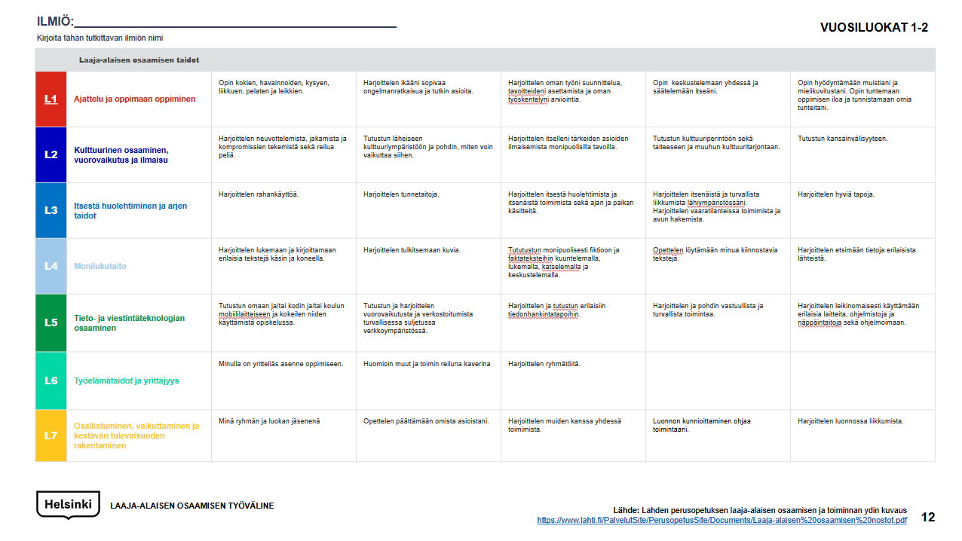
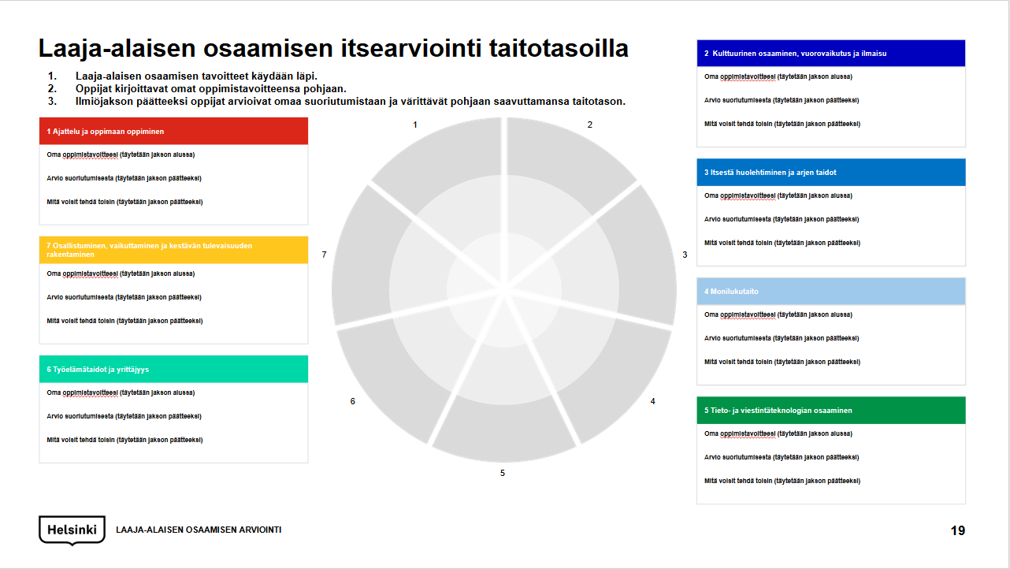
Verktyg
För att eleverna ska förbinda sig att uppnå målen för mångsidig kompetens, bör man i undervisningen göra målen så konkreta och begripliga som möjliga. De lärande bör utvecklas till att bedöma sina egna färdigheter och begrunda var i sin inlärningsprocess de befinner sig. Här hittar du tre olika verktyg till stöd för bedömningen av målen för mångsidig kompetens. Märk väl att inget vitsord ges för genomförandet av målen för mångsidig kompetens.
Kärnbeskrivning av mångsidig kompetens och verksamhet i Lahtis (s. 12–14)
I Lahtis har man för mångsidig kompetens inom den grundläggande utbildningen utvecklat ett verktyg inom vilket man har öppnat klasspecifika mål för mångsidig kompetens.
Bedömningstabell och meningsbank för mångsidig kompetens (s. 15–19)
Mål för mångsidig kompetens kan även plockas in meningsspecifikt i rubriken. Som bilaga hittar du beskrivningarna för varje delområde. I dessa har man till hjälp använt underrubricering utifrån materialet för Lonka et al.:s arbetsgrupp (http://ele.fi/assets/arviointikehikko_microsoft_170605.pdf). Du kan ta hjälp av beskrivningarna och plocka tillämpliga delar ur dem, modifiera meningar så att de lämpar sig för din lärandegrupp och lägga dem till bedömningstabellen. Att uttrycka målen för mångsidig kompetens i ord tillsammans med de lärande hjälper de lärande att förstå vad som avses med målen och varför man strävar efter att lära sig dem.
Självbedömning av mångsidig kompetens på färdighetsnivåer (s. 20)
För bedömningen av genomförandet av målen för mångsidig kompetens kan man även utnyttja en figur där kompetensområdena har indelats i fyra olika färdighetsnivåer. De lärande kan bedöma sin kompetens gradvis från den första färdighetsnivån (färdighetsnivå 0) mot den sista (färdighetsnivå 3). På utgångsnivån identifieras en färdighet som viktig och den ställs upp som ett mål för inlärningen. På följande nivå kan inlärningen av färdigheter till exempel genomföras systematiskt, men mer lärardrivet. På den sista nivån har de lärande redan lärt sig agera mer självständigt och självstyrt. Föremålen för bedömning kan tas med i figuren antingen enligt Lahtis-modellen, beskrivningarna av mångsidig kompetens, eller så kan föremålen för självbedömning överenskommas med de lärande.
BEDÖMNINGSVERKTYG FÖR MÅNGSIDIG KOMPETENS

Slide 6
Mål för
mångsidig kompetens
K1
Förmåga att tänka och lära sig
K2
Kulturell och kommunikativ kompetens
Källa: http://ele.fi/assets/arviointikehikko_microsoft_170605.pdf
K7
Förmåga att delta, påverka och bidra till en hållbar framtid
K3
Vardagskompetens
Utgångs-
nivå
K6
Arbetslivskompetens och entreprenörskap
K4
Multilitteracitet
K5
Digital kompetens
MÅL FÖR MÅNGSIDIG KOMPETENS

Slide 7
FENOMEN:________________________________________________
Skriv in det fenomen som undersöks här
ÅRSKURSER 1–2
 | Mångsidig kompetens
K1 | Förmåga att tänka och lära sig | Jag lär mig genom att uppleva, observera, fråga, röra mig, spela och leka. | Jag övar på problemlösning som lämpar sig för min ålder och undersöker olika saker. | Jag övar på att planera mitt eget arbete, ställa upp egna mål och bedöma mitt eget arbete. | Jag lär mig att diskutera tillsammans och kontrollera mig själv. | Jag lär mig att utnyttja mitt minne och min fantasi. Jag lär mig känna glädje över att lära mig och identifiera mina känslor.
K2 | Kulturell och kommunikativ kompetens | Jag övar på att förhandla, dela med mig och göra kompromisser samt att agera enligt rent spel. | Jag bekantar mig med den omgivande kulturmiljön och funderar på hur jag kan påverka den. | Jag över på att uttrycka saker som är viktiga för mig på mångsidiga sätt. | Jag bekantar mig med kulturarvet samt konst och övrigt kulturutbud. | Jag bekantar mig med internationalism.
K3 | Vardagskompetens | Jag övar på att använda pengar. | Jag övar på emotionell kompetens. | Jag övar på att ta hand om mig själv och att agera självständigt samt innebörden av begreppen tid och plats. | Jag övar på att röra mig självständigt och tryggt i min närmiljö. Jag övar på att agera i farliga situationer och hämta hjälp. | Jag övar på goda seder.
K4 | Multilitteracitet | Jag övar på att läsa och skriva olika texter för hand och på dator. | Jag övar på att tolka bilder. | Jag bekantar mig mångsidigt med fiktion och faktatexter genom att lyssna, läsa, titta och diskutera. | Jag lär mig att hitta texter jag är intresserad av. | Jag övar på att söka information ur olika källor.
K5 | Digital kompetens | Jag bekantar mig med min egen och/eller hemmets och/eller skolans mobila enhet och prövar på att använda den i mina studier. | Jag bekantar mig med och övar på interaktion och nätverkande i en trygg sluten nätmiljö. | Jag övar på och tar del av olika sätt att söka information. | Jag övar på och begrundar ansvarsfullt och säkert agerande. | Jag övar lekfullt på att använda olika slags enheter, program och tangentfärdigheter samt att programmera.
K6 | Arbetslivskompetens och entreprenörskap | Jag har en företagsam attityd till inlärning. | Jag tar andra i beaktande och är en rejäl kompis. | Jag övar på grupparbete.
K7 | Förmåga att delta, påverka och bidra till en hållbar framtid | Jag i egenskap av medlem i gruppen och klassen | Jag lär mig bestämma om mina egna angelägenheter. | Jag övar på att fungera tillsammans med andra. | Respekt för naturen styr mina handlingar. | Jag övar på att röra mig i naturen.
Källa: Kärnbeskrivning av mångsidig kompetens och verksamhet inom den grundläggande utbildningen i Lahtis.
https://www.lahti.fi/PalvelutSite/PerusopetusSite/Documents/Laaja-alaisen%20osaamisen%20nostot.pdf
VERKTYG FÖR MÅNGSIDIG KOMPETENS

Slide 8
FENOMEN:________________________________________________
Skriv in det fenomen som undersöks här
ÅRSKURSER 3-6
 | Mångsidig kompetens
K1 | Förmåga att tänka och lära sig | Jag lär mig att ställa frågor och söka svar på dem ensam och tillsammans. Min problemlösningsförmåga stärks. | Jag övar på att se samband och växelverkan mellan olika saker. | Jag lär mig förstå byggandet av kunskap på olika sätt. | Jag lär mig arbetsfärdigheter och ömsesidigt lärande tillsammans. Jag lär mig tåla besvikelser. | Jag lär mig de färdigheter som behövs för inlärning och lärstilar samt övar handlett på att stärka dem i alla läroämnen.*)
K2 | Kulturell och kommunikativ kompetens | Jag känner till och värdesätter mina egna och andras sociala, kulturella, religiösa, åskådningsmässiga och språkliga rötter. | Jag bekantar mig med skolgemenskapens och hemortens kultur, dess förändringar och mångfald. | Jag lär mig identifiera och begrundar medias påverkan. | Jag prövar på olika sätt att uttrycka mig, övar på att sätta mig in i en annans situation och att granska saker ur olika synvinklar. | Jag tar del av internationellt samarbete och fattar mod att uttrycka mig på främmande språk.
K3 | Vardagskompetens | Jag lär mig fungera som konsument. | Jag lär mig skydda min integritet. Jag förstår mina egna och andras gränser. | Jag lär mig emotionella och sociala färdigheter. | Jag övar på trafiksäkerhet och att agera i farliga situationer. | Jag övar på att ta ansvar för min inlärningsmiljö. Jag deltar i utarbetandet av gemensamma spelregler.
K4 | Multilitteracitet | Jag fördjupar min textkompetens genom att läsa/lyssna, producera och analysera olika texter. | Jag kan jobba med mångsidiga studietexter: jag berättar, beskriver, jämför och refererar. | Jag kan söka information ur olika källor och övar på att förhålla mig kritiskt till texterna. | Jag övar på att diskutera texterna och bearbeta dem tillsammans med andra. | Jag njuter av texter som intresserar mig.
K5 | Digital kompetens | Jag kan utnyttja min egen/skolans mobila enhet för lärande. | Jag kan växelverka, nätverka och redigera information genom samverkan med andra. | Jag kan söka information, producera information själv och kritiskt utvärdera information jag hittar på nätet. | Jag kan agera ansvarsfullt och säkert. | Jag lär mig använda olika enheter, program och tjänster. Jag utvecklar mina tangentfärdigheter och lär mig producera media. Jag förstår programmeringens användarlogik.
K6 | Arbetslivskompetens och entreprenörskap | Jag ansvarar för mig själv och min egen kompetens. | Jag har förståelse för teamfärdigheter och teamarbete. | Jag deltar i genomförandet av projekt.
K7 | Förmåga att delta, påverka och bidra till en hållbar framtid | Jag i egenskap av medlem i min skola | Jag utvecklas till en del av gemenskapen. Jag deltar i gemensamt beslutfattande. | Jag lär mig att välja i enlighet med hållbar utveckling. | Jag skapar ett personligt förhållande till naturen. | Jag lär mig skydda miljön.
Källa: Kärnbeskrivning av mångsidig kompetens och verksamhet inom den grundläggande utbildningen i Lahtis.
https://www.lahti.fi/PalvelutSite/PerusopetusSite/Documents/Laaja-alaisen%20osaamisen%20nostot.pdf
VERKTYG FÖR MÅNGSIDIG KOMPETENS

Slide 9
FENOMEN:________________________________________________
Skriv in det fenomen som undersöks här
ÅRSKURSER 7-9
 | Mångsidig kompetens
K1 | Förmåga att tänka och lära sig | Jag använder metoder för att stärka min uppmärksamhet och koncentrationsförmåga. Jag identifierar mina känslor och lär mig klara av dem. | Jag står för mina åsikter och utnyttjar samt respekterar den kompetens jag har förvärvat utanför skolan. | Jag argumenterar, drar slutsatser och begrundar. Jag framför mina idéer och tankar. Jag undersöker ensam och tillsammans hur kunskap byggs upp. | Jag jobbar mångsidigt och undersöker fenomen genom olika metoder och genom att utnyttja teknik. Min observationskänslighet och samarbetsförmåga utvecklas. | Min förmåga att tänka, min motivation till lärande, mitt etiska tänkande och betydelsen av mina studier för framtiden stärks. Jag tror på min förmåga att lära mig.
K2 | Kulturell och kommunikativ kompetens | Jag utformar min egen kulturella identitet och en kulturellt hållbar livsstil. | Jag förstår att kulturell mångfald är en resurs. | Jag uttrycker mina åsikter konstruktivt på olika sätt och skapar en positiv stämning. | Jag värdesätter, upprätthåller och skapar ett nytt kulturarv. | Min världsbild vidgas och blir internationell.
K3 | Vardagskompetens | Jag får handledning för att planera och ta hand om min ekonomi. Jag granskar mina konsumtionsvanor ur ett hållbart framtidsperspektiv och reklam analytiskt. | Jag tar ansvar för mig själv, andra och vardagens smidighet. Jag har möjlighet att delta i skolarbetet och planeringen och genomförandet av inlärningsmiljön. | Jag känner till vikten av hälsosamma levnadsvanor. Jag övar på sociala och emotionella färdigheter. Jag övar på att skydda integritet och personliga gränser. | Jag lär mig att föregripa och undvika farliga situationer samt att fungera ändamålsenligt vid olyckor. Jag agerar ansvarsfullt i trafiken.
K4 | Multilitteracitet | Jag kan läsa/skriva, producera och analysera olika texter som anknyter till studierna och samhället och förhålla mig kritiskt till texternas innehåll. | Jag får glädje och underhållning av texterna och kan välja texter som intresserar mig. | Jag förstår hur man kan påverka genom texter och kan även själv använda olika sätt att påverka. | Jag kan diskutera texter, bearbeta dem tillsammans med andra och använda texter effektivt för mina studier.
K5 | Digital kompetens | Jag kan ta initiativ till och mångsidigt utnyttja min egen/skolans mobila enhet för lärande. | Jag kan växelverka och nätverka i öppna nätverksmiljöer och förhålla mig ansvarsfullt till att agera inom dem. | Jag kan förhålla mig kritiskt till information jag hittar på nätet, dra slutsatser och mångsidigt söka information i olika kanaler. | Jag kan på eget initiativ agera ansvarsfullt och säkert och reglera hur information om mig själv syns på nätet. | Jag kan på eget initiativ välja enhet, program och tjänster. Jag producerar mångsidigt media. Jag tar del av riktigt programmeringsspråk.
K6 | Arbetslivskompetens och entreprenörskap | Jag vill och kan utvecklas. | Jag har förmågan att agera som en ansvarsfull medlem av en grupp. | Jag genomför elevcentrerade projekt.
K7 | Förmåga att delta, påverka och bidra till en hållbar framtid | Jag i egenskap av medlem i samhället | Jag förstår de möjligheter påverkan ger. | Jag kan vid behov vara en aktiv medborgare. | Jag agerar i enlighet med en hållbar livsstil. | Jag lär mig ta ansvar för min miljö.
Källa: Kärnbeskrivning av mångsidig kompetens och verksamhet inom den grundläggande utbildningen i Lahtis.
https://www.lahti.fi/PalvelutSite/PerusopetusSite/Documents/Laaja-alaisen%20osaamisen%20nostot.pdf
VERKTYG FÖR MÅNGSIDIG KOMPETENS

Slide 10
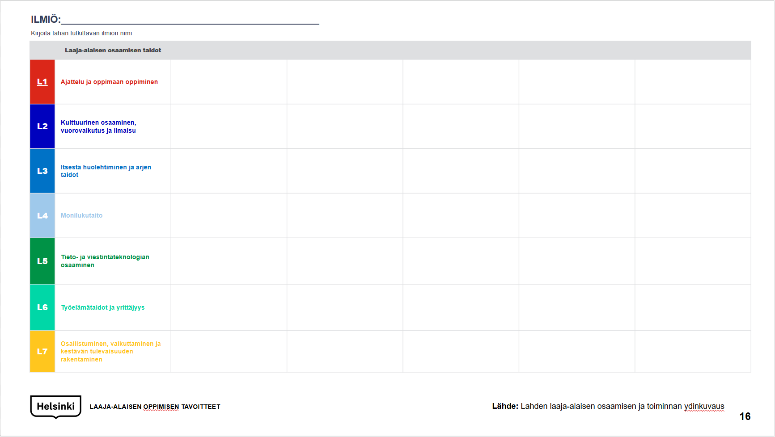
Bedömningstabell för mångsidig kompetens
Fyll i de färdigheter som ska bedömas genom att utnyttja exemplen.
Vad är en rubrik? En rubrik, dvs. en bedömningstabell, är ett utmärkt sätt att för eleverna synliggöra vad man strävar efter och hur detta syns i deras verksamhet. Bedömningstabellens uppgift är att konkret beskriva vilken slags kompetens man väntar sig av de lärande och på så sätt göra verksamheten så transparent som möjligt, både för hemmen och för de lärande.
De bedömningskriterier som används i rubriken kan vara vilka som helst, till exempel:
du kan med stöd, du kan varierande, du kan väl, du kan utmärkt
berömligt, bra, nöjaktigt, försvarligt
Huvudsaken är att bedömningskriterierna och beskrivningarna för att uppnå dem är begripliga.
”Målen för mångsidig kompetens kan fungera som grund och gemensamma mål i all undervisning. Vid planeringen av mångsidig kompetens ska elevernas ålders- och utvecklingsnivå alltid beaktas. Målet är att när eleverna slutför sin grundläggande utbildning har de fått så många möjligheter som möjligt att utveckla sin mångsidiga kompetens.” - Ur guiden Vägen till mångsidig kompetens (Tie laaja-alaiseen osaamiseen).
Lägg följande punkter till rubriken:
Skriv in mål för mångsidig kompetens som ni kan eftersträva tillsammans med de lärande eller samla in beskrivningar av det man ska lära sig ur en färdig meningsbank (s. 16–18).
Obs! Huvudmålet för verktygen är att underlätta det praktiska genomförandet av mångsidig kompetens och göra det konkret för de lärande. Betyget omfattar inte en bedömning av mångsidig kompetens.
Färglägg eller markera den punkt som beskriver genomförandet av det fastställda målet på bästa sätt. Under processen kan du granska det inlärda materialet i förhållande till bedömningskriterierna och ge de lärande respons om situationen och vad som ännu kunde utvecklas.
MÅL FÖR MÅNGSIDIG KOMPETENS

Slide 11
FENOMEN:________________________________________________
Skriv in det fenomen som undersöks här
 | Mångsidig kompetens
K1 | Förmåga att tänka och lära sig
K2 | Kulturell och kommunikativ kompetens
K3 | Vardagskompetens
K4 | Multilitteracitet
K5 | Digital kompetens
K6 | Arbetslivskompetens och entreprenörskap
K7 | Förmåga att delta, påverka och bidra till en hållbar framtid
VERKTYG FÖR MÅNGSIDIG KOMPETENS

Slide 12
K1 Förmåga att tänka och lära sig
Undersökande lärande
Du kan ställa upp mål för ditt eget arbete och utvärdera din verksamhet i förhållande till dessa.
Du kan söka och bygga upp information, beskriva saker med egna ord och dela med dig av dina tankar och idéer.
Du kan planera ditt arbete och utvärdera hur väl det har lyckats i förhållande till de uppställda målen.
Du kan fungera ensam och tillsammans.
Du förstår hur information byggs upp och var man kan hitta olika slags information.
Du har lärt dig hur viktigt det är att utvärdera informationens tillförlitlighet och hur du ska gå tillväga då informationen är motstridig.
Du orkar ihärdigt söka rätt lösningar och förstår att vissa saker behöver tid för att utvecklas.
Du kan hänge dig till processen och modigt pröva på nya alternativ.
Du vågar ge tid för inlärning och kreativt tänkande.
Du tvekar inte att fråga, undra och begrunda. Du kan lyssna på andra och ta olika synpunkter i beaktande.
Jag i egenskap av lärande
Du kan ta ansvar för ditt eget lärande.
Du ställer upp mål för ditt arbete, funderar på hur du ska uppnå dem, utvärderar din egen verksamhet i förhållande till de uppställda målen och ändrar vid behov din verksamhet.
Du håller aktivt i tyglarna för ditt eget lärande.
Du tror på dina förmågor, tvekar inte att möta utmaningar och när du möter motgångar ber du vid behov om hjälp och löser problemet.
Du kan bedöma dina styrkor och vad du fortfarande behöver jobba mer på.
Du kan identifiera hur du typiskt agerar och kan utveckla dina färdigheter så att de blir allt mångsidigare.
Du är inspirerad av att lära dig nya saker och utmanar dig själv att lära dig nya tillvägagångssätt.
Du kan beskriva det du har lärt dig och förstår hur lärandeprocessen byggs upp.
Du kan motivera de val du gör och berätta om målen i lärandeprocessen.
Du vågar modigt pröva på nya saker och utmana dig själv som lärande.
Du tar ansvar för ditt sätt att jobba och ditt lärande.
K1 Förmåga att tänka och lära sig
Lärande gemenskap
Du kan ta andra i beaktande, lyssna på deras tankar och bemöta dem med respekt.
Du kan fungera i olika sammansättningar och komma med idéer, undersöka och utreda saker tillsammans med andra.
Du tar annorlunda människor i beaktande och ger alla utrymme att vara sig själva.
Du kan dela med dig av dina tankar och idéer med andra och förstår på vilket sätt det finns kraft i samarbete.
Du kan stöda gruppens andra medlemmar och vid behov erbjuda hjälp.
K2 Kulturell och kommunikativ kompetens
Möte mellan kulturer
Du är intresserad av att lära dig om andra kulturer.
Du förstår var dina egna rötter finns, vilken din egen historia, livsåskådning och kultur är.
Du förstår hur kulturer uppstår och ser olika kulturer som en rikedom.
Du begrundar hur kulturer uppstår och hur kulturer påverkar våra val.
Du är intresserad av traditioner, konst och olika former av kultur.
Du har övat på att uttrycka dig själv via många olika former av kultur och har begrundat din egen roll som uppbyggare av kultur.
Du vågar modigt utforska olika kulturer och vill lära dig nya saker och tillvägagångssätt.
Emotionella färdigheter
Du kan identifiera och namnge olika känslor, berätta om dina känslor och tankar.
Du har lärt dig reglera dina känslor och vet hur de påverkar dig.
Du tror på dig själv och dina förmågor och vet att du kan ta reda på svaret även på svåra frågor.
Du vill lära dig nya färdigheter och utveckla dig själv.
Du orkar jobba långsiktigt och ihärdigt, även då det du vill lära dig känns svårt och frustrerande.
Delaktighet i kultur
Du kan dela med dig av det du har lärt dig och uttrycka dig på olika sätt.
Du vågar modigt lära dig nya sätt att uppträda och framföra dina tankar till andra.
Du är intresserad av olika sätt att uttrycka dig och vill lära dig nytt.
Du förstår att människor kan kommunicera på många olika sätt: med sina kläder, musik, konst, litteratur och rörelse.
Du är intresserad av att ta ställning till saker och förstår hur man kan påverka med hjälp av kultur.
Du har lärt dig hur din egen kulturella bakgrund har påverkat dig och hur du kan påverka andra människor i fortsättningen.
K3 Vardagskompetens
Vardagshantering
Du har lärt dig ta hand om dig själv.
Du kan reglera dina vardagliga funktioner: du förstår hur lång tid det tar för dig att göra vardagliga sysslor och kan hantera din tid.
Du har lärt dig förutsäga saker, planera ditt agerande och kan anpassa dig till förändrade omständigheter.
Du förstår vad konsumtionsvanor är och kan utvärdera ditt eget agerade som konsument.
Du förstår hur man lär sig sköta sin ekonomi och vilka slags färdigheter det förutsätter.
Du kan ta hand om dina ägodelar och agera sparsamt.
Du kan dela med dig till andra och förstår betydelsen av en hållbar livsstil.
Du har lärt dig undersöka världen utifrån hållbara principer och förstår hur du kan främja framtiden genom dina egna handlingar.
Du har lärt dig granska olika medier och förstår hur man genom reklammetoder strävar efter att påverka människor.
Du kan förhålla dig kritiskt till reklam och förstår hur olika kanaler och övervakningssystem kan påverka hur människor tänker.
Du kan använda teknik på olika sätt för att söka, bygga upp, redigera och dela information.
Du är inspirerad att lära dig nya saker och färdigheter inom teknik.
Du förstår hur teknik påverkar vår vardag på många sätt.
Agerande som en del av ett välmående samhälle
Du har lärt dig samarbeta med andra.
Du kan beakta dina medmänniskor och förstår att ditt agerande även påverkar andra.
Du har lärt dig mycket om välbefinnande och förstår vilka faktorer som påverkar en människas hälsa.
Du kan göra medvetna val för att främja ditt eget välbefinnande.
Du har lärt dig observera ditt eget agerande och lyssna på din kropp.
Du förstår hur information om välbefinnande kan vara motstridig och att det är väsentligt att kritiskt utvärdera dess tillförlitlighet.
Du har lärt dig förstå att människan är en psykofysisk helhet som är mångfasetterad och flerdimensionell.
Källa: Heidi Halkilahti
MENINGSBANK FÖR MÅNGSIDIG KOMPETENS

Slide 13
K3 Vardagskompetens
Trygg vardag
Du har lärt dig vad som anknyter till säkerhet och hur man agerar säkert.
Du kan identifiera olika symboler som anknyter till säkerhet och du följer dem.
Du kan agera ansvarsfullt i farliga situationer och slå vakt om både din egen och andras säkerhet.
Du kan diskutera om och urskilja vilka faktorer som bygger upp känslan av säkerhet hos dig och andra.
Du kan berätta vad som avses med integritet och vad personliga gränser är.
Du kan skydda din integritet och fundera på hur man skyddar sin person.
Du kan begrunda hur man kan förebygga faktorer som hotar integriteten.
K4 Multilitteracitet
Kommunikation
Du kan uppfatta olika slags meddelanden och identifiera språk i textform, talad form, visuell och symbolisk form.
Du har lärt dig förstå hur viktigt det är att fundera på målgruppen då man producerar innehåll.
Du kan använda meddelanden mångsidigt för olika ändamål.
Du har lärt dig uttrycka dig mångsidigt och är redo att modigt pröva på oilka sätt att uttrycka dig i olika medier.
Multimedial produktion
Du kan producera olika slags information och redigera innehåll för olika kommunikationsändamål.
Du kan producera saker i samarbete med andra. Du förstår väl vilken slags information man får publicera och vilket innehåll som är lämpligt för offentliga medier.
Du kan använda olika kommunikationsformer mångsidigt och identifiera olika stilar i meddelanden samt utnyttja dessa för olika ändamål.
Kontextuella textfärdigheter
Du har lärt dig förstå hur meddelanden avspeglar sin kulturella bakgrund och att de alltid ska tolkas som representanter för sin kulturella kontext.
Du förstår att vår bakgrund påverkar vår tolkning och att samma text därför kan få många olika betydelser för olika användare.
Du har lärt dig att man kan kommunicera mycket olika i olika kulturer, både verbalt och visuellt.
Du kan motivera dina åsikter och val.
Du har lärt dig förstå hur man kommunicerar olika inom olika vetenskaps- och konstgrenar och anpassa språket enligt det.
Du kan skriva på ett sätt som lämpar sig för olika situationer.
K5 Digital kompetens
Undersökande och skapande arbete samt informationshantering
Du har lärt dig mycket om ett undersökande arbetssätt.
Du kan söka information, bygga upp den i samarbete med andra, begrunda informationens tillförlitlighet och använda medier mångsidigt.
Du kan använda källor och förstår hur du ska kontrollera deras tillförlitlighet.
Du kan använda olika sökmotorer och tekniska applikationer för sökning och uppbyggande av information samt dela med dig av det du lärt dig på många olika sätt.
Du har lärt dig fundera på vilken applikation som bäst betjänar ditt lärande och din delning av materialet med andra.
Du vill lära dig nya färdigheter att uttrycka dig själv och vågar modigt pröva även på sådant som först känns obekant för dig.
Du kan modellera det du har lärt dig på olika sätt.
Du kan spara information, koppla det du har lärt dig till tidigare kunskaper, redigera information på olika sätt och tillämpa den i olika situationer.
Du kan sammanställa din information, dina färdigheter och det du har lärt dig i en portfolio.
Du kan bedöma vad du har lärt dig och hur ditt tänkande har utvecklats i och med det.
Praktiska färdigheter och programmering
Du har lärt dig förstå hur digitala anordningar fungerar och vilka slags ändamål de har utvecklats för.
Du förstår hur teknik utnyttjas på olika sätt inom digital kommunikation.
Du har lärt dig att göra medvetna val om de enheter och program du använder till stöd för inlärningen.
Du har lärt dig utvärdera olika enheter och deras användningsändamål och göra medvetna val gällande användningen av dem.
Du har lärt dig vad som avses med programmering och för vilka ändamål det behövs.
Du har övat på programmering och är intresserad av att lära dig mer om ämnet.
Du förstår hur algoritmiskt tänkande hjälper dig att förstå den digitala världen och det nutida samhället bättre.
Du har lärt dig modellera det du har lärt dig även med hjälp av programmering och du är intresserad av att undersöka alla de möjligheter utvecklingen av algoritmiskt tänkande erbjuder dig.
K5 Digital kompetens
Ansvarsfullt och säkert agerande
Du har lärt dig vad man måste beakta i ansvarsfull kommunikation på nätet.
Du förstår att kommunikation på nätet regleras av lagar och har förstått vad som är tillåtet då du kommunicerar på nätet.
Du har tagit del av upphovsrätten och lärt dig bedöma hur du ska beakta olika människor och upphovsmän i dina meddelanden.
Du har satt dig in i nätkommunikationens faror och lärt dig identifiera vilka slags risker en individ kan stöta på för sin egen del och vad gäller rättigheterna till och skydd av information.
Du har lärt dig agera eftertänksamt på nätet och fatta ändamålsenliga beslut om ditt agerande.
Du har lärt dig förstå hur viktigt det är att ta hand om sitt välbefinnande.
Du kan ta hand om motion, god arbetsställning, vila, arbetssätt och du kan lyssna till dig själv.
Du har lärt dig sätt att ta hand om dig själv och reglera din ork vad gäller arbete.
Växelverkan och nätverkande
Du har tagit del av vad som avses med goda sätt att kommunicera och växelverka.
Du har granskat olika digitala miljöer och funderat på din verksamhet i dem.
Du kan agera säkert och sakligt i olika forum.
Du förstår hur digitala miljöer kan användas mångsidigt för olika ändamål och kan utnyttja de möjligheter de erbjuder för sökning, uppbyggande och delning av information.
Du har lärt dig granska kommunikation ur integritetsskyddets synvinkel och kan använda olika plattformar säkert.
Källa: Heidi Halkilahti
MENINGSBANK FÖR MÅNGSIDIG KOMPETENS

Slide 14
K6 Arbetslivskompetens och entreprenörskap
Allmänna arbetslivsfärdigheter
Du har lärt dig agera smidigt i olika slags miljöer och blir inte lamslagen trots att planer och situationer förändras.
Du vågar möta nya saker med öppet sinne och söka alternativ.
Du tvekar inte att tala om känslor och fundera på lösningar på problem.
Du har förstått vad som avses med företagsamhet. Du förstår hur viktigt det är att ta ansvar för sitt eget arbete och bygga upp det på ett meningsfullt sätt.
Du kan agera aktivt i din egen miljö, identifiera utmaningar, fundera på lösningar och förhålla dig positivt till utveckling.
Du kan även utvärdera din verksamhet mångsidigt.
Interaktionsfärdigheter i arbetslivet
Du har lärt dig jobba i olika slags grupper och tvekar inte att rycka in även i mer obekanta sammansättningar.
Du kan samarbeta både med skolans medlemmar och utomstående aktörer.
Du kan bemöta andra människor respektfullt och vänligt och förstår att det finns olika uppföranderegler i olika situationer.
Du förstår att språk och kultur även medför utmaningar för beteendet.
Du har lärt dig jobba som en del av en grupp och förstår hur du genom dina egna satsningar kan främja gruppens verksamhet.
Du deltar i uppställandet av gemensamma mål, begrundandet av genomförandet och utvärderingen av processen tillsammans med gruppens övriga medlemmar.
Du kan jobba långsiktigt och lamslås inte av motgångar, tråkiga eller röriga skeden eller de utmaningar ni stöter på.
Du orkar sträva efter att uppnå målen, även om arbetet känns tungt ibland.
Du kan be om hjälp och har lärt dig förstå att vi behöver varandra för att bygga upp information.
Du förstår hur man kan fördjupa information både genom samarbete med andra ansikte mot ansikte och i nätmiljöer.
Du tvekar inte att bekanta dig med andra människor, du vågar berätta om dig själv och dina färdigheter för andra.
Du vågar både be om hjälp och erbjuda din egen kompetens till stöd för andra.
K6 Arbetslivskompetens och entreprenörskap
Praktisk arbetslivskännedom
Du har lärt dig om verksamheten i din närmiljö och förstår allt det som ingår i din lokala gemenskap.
Du förstår hur man bygger upp välstånd och vilka särdrag näringslivet i ditt närområde har.
Du har lärt dig identifiera betydelsen av näringslivet för verksamheten i ditt närområde.
Du kan identifiera hur produkter och tjänster uppstår och förstår deras betydelse ur sysselsättningens synvinkel.
Du har förstått vilken roll företag och företagare har för samhällets utveckling.
Du har samarbetat med olika företagare och företag och därigenom lärt dig förstå hur de genom sin kompetens kan stöda ditt lärande och din förståelse för samhället.
Du har samarbetat med arbetslivet och därigenom lärt dig förstå vilka färdigheter man erbjuder inom olika branscher.
Du har lärt dig förstå hur kompetens i arbetslivet förutsätter både kunskaper och färdigheter.
Du kan ställa upp ett mål för att bekanta dig med arbetslivet och utvärdera dess uppnående tillsammans med de parter du samarbetade med.
Du har lärt dig ställa frågor om arbetslivet och söka svar på dem.
L7 Förmåga att delta, påverka och bidra till en hållbar framtid
Sätt att påverka
Du förstår vilka faktorer en skola består av och lärt dig hitta din egen röst i dessa.
Du är inspirerad av att diskutera om skolans angelägenheter och deltar i utvecklingen av dem.
Du tar modigt ställning till skolans angelägenheter och förstår hur viktigt det är att få allas röst hörd.
Du slår vakt om att alla i skolan har det bra och känner sig viktiga.
Du har lärt dig hur människor kan påverka saker på olika sätt.
Du kan söka information och framföra dina tankar på olika sätt.
Du har även jobbat tillsammans med parter utanför skolan och lärt dig se hur de anknyter till samhället.
Du har lärt dig olika sätt att agera och påverka i samarbete med andra.
Samhällets tillvägagångssätt och regler
Du har lärt dig vad som avses med samhälle, hur det har bildats, hur samhället fungerar och vilka tillvägagångssätt det finns i samhället.
Du förstår vad som avses med demokrati och har lärt dig hur du själv kan påverka samhälleliga beslut.
Du har lärt dig fundera på saker som ska beslutas ur olika synvinklar.
Du förstår hur man ska beakta en hållbar framtid, jämlikhet och rättvisa i beslut.
Du har övat på beslutsfattande och begrundat vilka saker som påverkar dina beslut.
Du har tillsammans med andra övat på de färdigheter som behövs för beslutsfattande.
Du förstår hur man förhandlar om saker och du har lärt dig agera i konfliktsituationer.
Du har lärt dig förstå hur fattade beslut påverkar människor och vår framtid.
Du har tagit del av regler och avtal samt funderat på deras betydelse för att fungera inom en gemenskap.
Du har aktivt deltagit i skapandet och granskningen av regler.
Du förstår varför regler och avtal har en viktig roll för gemensam verksamhet mellan människor.
Du kan hålla fast vid överenskommelser och agera på överenskommet sätt.
Du vågar diskutera existerande regler och utvärdera deras nödvändighet.
Du kan utvärdera din egen verksamhet i förhållande till fastställda regler och granska ändamålsenligheten för regler ur samhällets synvinkel.
L7 Förmåga att delta, påverka och bidra till en hållbar framtid
Bygga framtid
Du har tagit del av utmaningarna för och möjligheterna till en hållbar framtid och har lärt dig förstå hur du själv genom dina egna handlingar kan främja en hållbar framtid.
Du förstår hur dina handlingar, val och din verksamhet påverkar naturen, gemenskaper och människor.
Du har lärt dig olika sätt att fatta ansvarsfulla beslut för naturens bästa och har genom din verksamhet visat vilja att agera för din miljös bästa.
Du har lärt dig hur du genom dina handlingar kan ändra saker.
Du har lärt dig granska saker ur tidsperspektiv. Du förstår hur det förflutna påverkar vårt tänkande, men hur vi kan få tillgång till möjligheter till förändring genom att begrunda det förflutna och nuet.
Du kan även reflektera kring framtiden utifrån hur vi har agerat tidigare.
Du är intresserad av din egen roll i samhället och vill agera som en aktiv medlem av samhället.
Källa: Heidi Halkilahti
MENINGSBANK FÖR MÅNGSIDIG KOMPETENS

Slide 15
Självbedömning av mångsidig kompetens på färdighetsnivåer
Vi går igenom målen för mångsidig kompetens.
De lärande skriver in sina egna lärandemål i mallen.
I slutet av fenomenperioden utvärderar de lärande hur väl deras mål har förverkligats och färglägger den färdighetsnivå de har uppnått i mallen.
2 Kulturell och kommunikativ kompetens
Ditt lärandemål
Bedöm hur målet har uppnåtts
Vad kunde du göra annorlunda
1 Förmåga att tänka och lära sig
1
2
Ditt lärandemål
Bedöm hur målet har uppnåtts
Vad kunde du göra annorlunda
3 Vardagskompetens
Ditt lärandemål
Bedöm hur målet har uppnåtts
Vad kunde du göra annorlunda
7 Förmåga att delta, påverka och bidra till en hållbar framtid
7
3
Ditt lärandemål
Bedöm hur målet har uppnåtts
Vad kunde du göra annorlunda
4 Multilitteracitet
Ditt lärandemål
Bedöm hur målet har uppnåtts
Vad kunde du göra annorlunda
6 Arbetslivskompetens och entreprenörskap
Ditt lärandemål
Bedöm hur målet har uppnåtts
Vad kunde du göra annorlunda
6
4
5 Digital kompetens
Ditt lärandemål
Bedöm hur målet har uppnåtts
Vad kunde du göra annorlunda
5
SJÄLVBEDÖMNING AV MÅNGSIDIG KOMPETENS PÅ FÄRDIGHETSNIVÅER

Slide 16
Tack!

